Slide 1
高齢女性におけるPTP包装からの硬カプセル剤の押出し評価
四国調剤グループ：西尾加奈 泉政宏 小島理恵
田中繁樹 浜田嘉則
徳島文理大学薬学部：高田暁 京谷庄二郎

Slide 2
目 的
高齢化社会を迎えて医薬品の包装・容器にユニバーサルデザインが積極的に導入されている。中でもPTP包装は、医薬品の品質保持、携帯に便利である等の利点があり、錠剤・カプセル剤の包装形態として汎用されている。しかしながら、高齢女性患者から薬剤を押出しにくい、押出せないとの苦情が多々ある。そこで今回、苦情が多いカプセル剤（硬カプセル）について、PTP包装からの押出し強度を機械的に測定すると共に、薬局における実患者での押出しを検討したので報告する。

Slide 3
方 法
硬カプセル剤は号数の違う医薬品を用いた。また、先発品と後発品の押出し強度に違いがあるかどうかを同一成分の硬カプセルを用いて行った。機械的押出し強度の測定は、荷重測定器：フォースゲージタイプMODEL-1308Uを用いて、①爪で押出しを行う、②指で押出しを行うことを想定して行った。実患者は、四国調剤グループ内薬局に来局された70歳以上の女性とした。PTP包装からの硬カプセルの押出し評価は、押出しのしやすさ、時間および実患者の握力等を調べて行った。

Slide 4
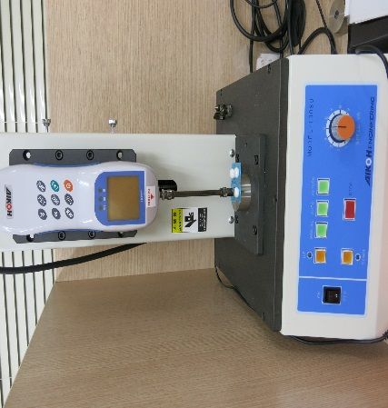
取り出し強度の測定
試験方法
S0022 高齢者・障害者配慮設計指針-包装・容器-開封性試験方法に準拠
開封強度測定
アイコーエンジニアリング（株）
荷重測定器：フォースゲージタイプ（MODEL-1308U）

Slide 5
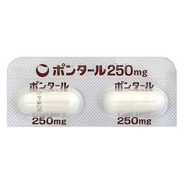
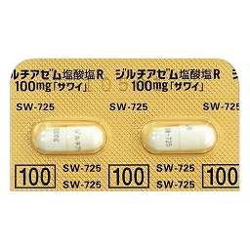
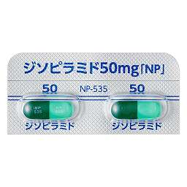
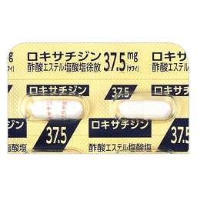
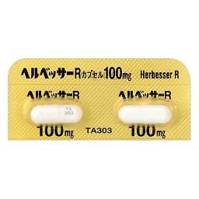
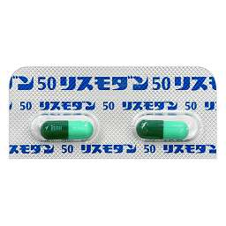
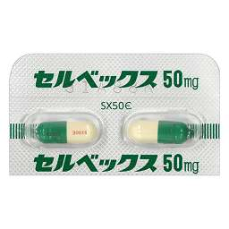
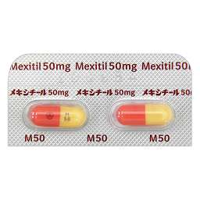
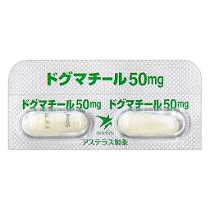
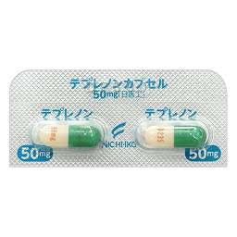
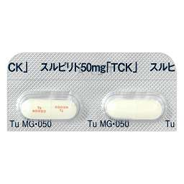
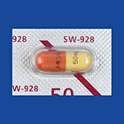
試 料
ポンタールカプセル250mg
アルタットカプセル37.5mg
ジルチアゼム塩酸塩R
カプセル100mg「サワイ」
ジソピラミドカプセル50mg「SW」
ロキサチジン酢酸エステル塩酸塩カプセル37.5mg「サワイ」
ヘルベッサーRカプセル100mg
リスモダンカプセル50mg
セルベックスカプセル50mg
メキシチールカプセル50mg
ドグマチールカプセル50mg
テプレノンカプセル
「日医工」50mg
メキシレン塩酸塩カプセル
50mg「サワイ」
スルピリドカプセル50mg「TCK]

Slide 6
各種医薬品のＰＴＰ包装開封強度と時間
医薬品名 | 先端形状（指腹） |  | 先端形状（爪先）
 | 強度（N） | 時間（S） | 強度（N) | 時間（S)
ポンタールカプセル250mg | 21.39 | 4.48 | 18.39 | 8.10
ジソピラミドカプセル50mg「SW」 | 33.92 | 4.00 | 20.94 | 6.65
リスモダンカプセル50mg | 33.45 | 5.57 | 27.84 | 8.35
ドグマチールカプセル50mg | 32.50 | 4.34 | 16.51 | 5.34
スルピリドカプセル50mg「TCK] | 31.48 | 3.85 | 18.50 | 4.90
アルタットカプセル37.5mg | 23.02 | 3.10 | 20.82 | 6.71
ロキサチジン酢酸エステル塩酸塩カプセル37.5mg「サワイ」 | 29.76 | 4.72 | 17.09 | 5.28
セルベックスカプセル50mg | 20.70 | 4.88 | 16.04 | 6.44
テプレノンカプセル「日医工」50mg | 25.88 | 6.19 | 23.14 | 6.19
ジルチアゼム塩酸塩Rカプセル100mg「サワイ」 | 32.56 | 3.95 | 23.05 | 5.09
ヘルベッサーRカプセル100mg | 18.41 | 4.92 | 14.28 | 5.74
メキシチールカプセル50mg | 26.46 | 4.33 | 16.39 | 4.93
メキシレン塩酸塩カプセル50mg「サワイ」 | 25.52 | 4.26 | 21.36 | 6.06
時間（Ｓ）

Slide 7
７０歳以上の女性来局者での検討
【方法】対象者は、四国調剤グループ内の
２店舗に来局された７０歳以上の女性31名とした。対象者には、ＰＴＰ包装から薬剤を取り出してもらい、取り出しにかかる時間、握力を測定した。また、対象者からの意見、感想も聞き取った。

Slide 8
対象者の基礎資料
年 齢 ：７９．５ ± ５．７ (才)
握力（右）：１７．１ ± ３．６ （kg）
握力（左）：１５．８ ± ３．４ （kg）
取り出し方法
爪 先： １５名
指 腹： １６名
７５～７９歳女性：２２．２７(kg)
文部科学省が実施している体力・運動能力調査結果
（平成２５年度版）

Slide 9
取り出し時間の平均値
医薬品名 | 取出しの平均時間（秒）
ポンタールカプセル250mg | 0.7～4.7（平均2.18）
ジソピラミドカプセル50mg「SW」 | 0.4～4.7（平均2.08）
リスモダンカプセル50mg | 0.9～5.9（平均2.40）
ドグマチールカプセル50mg | 0.7～6.0（平均2.10）
スルピリドカプセル50mg「TCK] | 0.4～4.4（平均1.82）
アルタットカプセル37.5mg | 0.4～7.8（平均2.08）
ロキサチジン酢酸エステル塩酸塩カプセル37.5mg「サワイ」 | 0.6～4.2（平均1.82）
セルベックスカプセル50mg | 0.6～6.1（平均2.05）
テプレノンカプセル「日医工」50mg | 0.5～10.5（平均2.62）
ジルチアゼム塩酸塩Rカプセル100mg「サワイ」 | 0.4～3.8（平均1.59）
ヘルベッサーRカプセル100mg | 0.5～4.1（平均1.74）
メキシチールカプセル50mg | 0.6～5.1（平均1.67）
メキシレン塩酸塩カプセル50mg「サワイ」 | 0.5～5.2（平均1.64）

Slide 10
PTP包装の径とカプセル径との比
医薬品名 | 外装径/長径 | 外装径 | 長径
ポンタールカプセル250mg | 1.08 | 20.77 | 19.2
ジソピラミドカプセル50mg「SW」 | 1.11 | 17.54 | 15.8
リスモダンカプセル50mg | 1.12 | 17.97 | 16.1
ドグマチールカプセル50mg | 1.17 | 18.59 | 15.9
スルピリドカプセル5mg「TCK] | 1.10 | 17.31 | 15.8
アルタットカプセル37.5mg | 1.12 | 12.93 | 11.5
ロキサチジン酢酸エステル塩酸塩カプセル37.5mg「サワイ」 | 1.27 | 18.09 | 14.2
セルベックスカプセル50mg | 1.22 | 17.49 | 14.2
テプレノンカプセル「日医工」50mg | 1.16 | 16.44 | 14.2
ジルチアゼム塩酸塩Rカプセル100mg「サワイ」 | 1.14 | 16.19 | 14.2
ヘルベッサーRカプセル100mg | 1.13 | 16.06 | 14.2
メキシチールカプセル50mg | 1.14 | 15.96 | 14.2
メキシレン塩酸塩カプセル50mg「サワイ」 | 1.26 | 17.82 | 14.2

Slide 11
取り出し難度
医薬品名 | 少し時間がかかる | 取出しに苦労 | 取出せない
ポンタールカプセル250mg | 2名 |  | 1名
ジソピラミドカプセル50mg「SW」 | 8名
リスモダンカプセル50mg | 6名 | 2名
ドグマチールカプセル50mg | 5名 | 1名
スルピリドカプセル50mg「TCK] | 5名
アルタットカプセル37.5mg | 4名 | １名
ロキサチジン酢酸エステル塩酸塩カプセル37.5mg「サワイ」 | ４名
セルベックスカプセル50mg | 2名 | 3名
テプレノンカプセル「日医工」50mg | 5名 | 2名 | 1名
ジルチアゼム塩酸塩Rカプセル100mg「サワイ」 | 3名
ヘルベッサーRカプセル100mg | 7名
メキシチールカプセル50mg | 3名 | 5名
メキシレン塩酸塩カプセル50mg「サワイ」 | 6名 | 1名

Slide 12
握力と取出し難度
握 力 | 少し時間がかかる | 取出しに苦労 | 取出せない
右： 8.2 左：7.1 年齢：86 | ７品目 | ２品目
右：11.4 左：7.4 年齢：82 | ５品目 | １品目
右：18.3 左：8.1 年齢：85 | ７品目 | ２品目
右：18.1 左：9.2 年齢：75 | ３品目
右：19.7 左：10.6 年齢：80 | ９品目 | １品目 | １品目
右： 14.3 左：16.1 年齢：80 | ６品目 | ４品目
右： 19.1 左：17.5 年齢：71 | ７品目 | １品目
：指腹
：指先

Slide 13
まとめ・考察
機械的押出し強度は、硬カプセル剤の号数の違いによる差は認められなかった。また、同一成分の先発品および後発品間に押出し強度に差が認められた。機械的押出し強度は、指先を想定した場合よりも爪先を想定した場合の方が強度が小であった。押出し時間は爪先より指腹の方が短かった。実患者では、押出し時間は、ほとんどの患者で３秒以内であったが、中には７秒以上かかる患者もあった。また、左右の握力に差がある患者および握力が一桁の患者で取出しに大きな問題があった。PTP包装から押出し辛い硬カプセル剤については、薬剤交付時に十分な指導が必要であると考える。
これらのことより、高齢者への薬剤交付時には、PTP包装径と錠剤径に差がある薬剤では、包装の押す位置を正確に指導するか、一包化調剤を検討する必要があると考える。

